Slide 1

CIANURO
CIANURO DE HIDROGENO HCN :
LÍQUIDO INCOLORO MUY VOLÁTIL MUY TÓXICO CON OLOR A ALMENDRAS AMARGAS. DISUELTO EN AGUA ES EL ACIDO CIANHIDRICO

Slide 2

CIANURO
CARACTERÍSTICAS GENERALES
SON SALES DERIVADAS DEL ÁCIDO CIANHÍDRICO
LAS MÁS CONOCIDAS SON LAS DE SODIO Y POTASIO
SON ALTAMENTE TÓXICAS
OLOR CARACTERÍSTICO A ALMENDRAS

Slide 3
CIANURO
CARACTERÍSTICAS GENERALES
NO SON COMBUSTIBLES
AL DESCOMPONERSE EMITEN GASES ALTAMENTE TÓXICOS
COMO CIANURO DE HIDRÓGENO Y CO.
SON CONOCIDOS COMO CIANOGÁS

Slide 4
CIANURO
FUENTES DE EXPOSICIÓN:
GLUCOSIDOS CIANOGENOS:
ALAMENDRAS AMARGAS. SORGO. BAMBÚ. GUISANTES. LINASA. ALGÚN TIPO DE CESPED.

Slide 5
CIANURO
FUENTES DE EXPOSICIÓN:
2. GAS CIANURO:
ACIDO CIANHIDRICO USADO COMO INSECTICIDA Y RATICIDA.
EN EL HUMO DEL CIGARRILLO.
EN LA PIROLISIS DE PLÁSTICOS Y MATERIALES DE LANA, SEDA, NYLON, POLIURETANO.
REFINERÍA DEL PETROLEO, GALVANOPLASTIA.
MINERIA. METALURGIA. REFINADO DE METALES PRECIOSOS.

Slide 6
CIANURO
FUENTES DE EXPOSICIÓN:
CIANURO SÓLIDO O LÍQUIDO:
SALES Y SOLUCIONES PARA LA EXTRACCIÓN Y LIMPEZA DE METALES.
MINERÍA. LABORATORIOS FOTOGRÁFICOS.
NITRILOS(ACETONITRILOS, PROPIONITRILOS)
PROVOCAN SINTOMATOLOGÍA RETARDADA. UNAS DOCE HORAS.

Slide 7
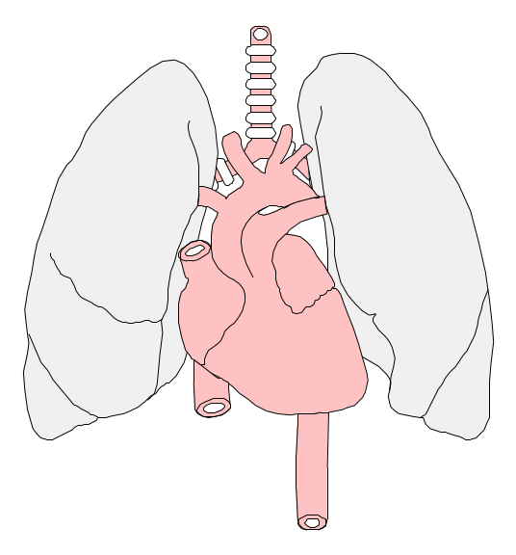
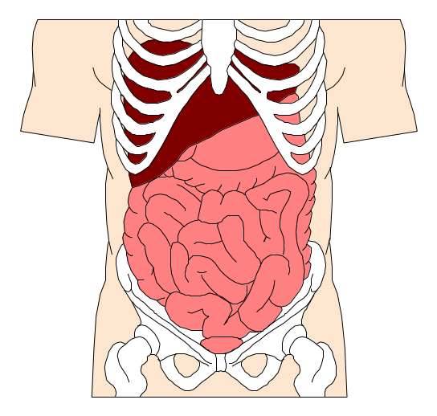
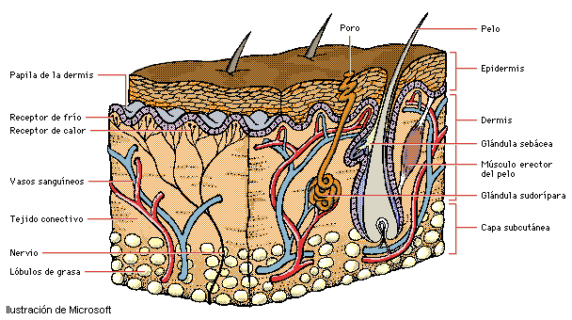
TOXICOCINÉTICA DEL CIANURO
VÍAS DE ABSORCIÓN
RESPIRATORIA
DIGESTIVA
LA INGESTIÓN DE SALES SÓDICAS O
POTÁSICAS PROVOCA SÍNTOMAS EN
POCOS MINUTOS
PIEL

Slide 8
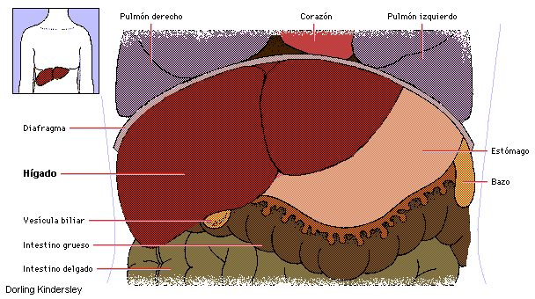
TOXICOCINÉTICA DEL CIANURO
BIOTRANSFORMACIÓN
SE METABOLIZA EN EL HÍGADO
UTILIZA 4 VÍAS METABÓLICAS
DIFERENTES:
1) LA ENZIMA RODANASA: CONVERSIÓN DEL 80% DEL CIANURO (CN) A TIOCIANATO EN PRESENCIA DE TIOSULFATO
RODANASA
CN + TIOSULFATO
TIOCIANATO + SULFITO

Slide 9
TOXICOCINÉTICA DEL CIANURO
BIOTRANSFORMACIÓN
CONVERSION DE HIDROXICOBALAMINA EN PRESENCIA DEL CIANURO A CIANOCOBALAMINA
UNIÓN A LA CISTEÍNA: PRODUCCIÓN DE 2 - IMINO - 4 TIAZOLICARBOXÍLICO
PEQUEÑAS CANTIDADES DE CIANURO SON ELIMINADAS POR EL RIÑÓN Y EL SUDOR O POR ELIMINACIÓN PULMONAR DIRECTA.

Slide 10
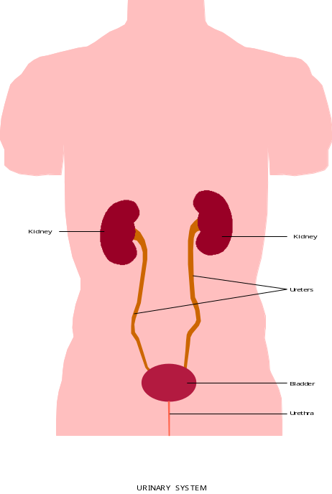
TOXICOCINÉTICA DEL CIANURO
VÍAS DE ELIMINACIÓN
ORINA
RESPIRATORIA

Slide 11

MECANISMO DE ACCIÓN DEL
CIANURO
FORMA COMPLEJOS ESTABLES CON
IONES METÁLICOS, TENIENDO GRAN
AFINIDAD POR EL HIERRO FÉRRICO (FE⁺⁺⁺).
EL COMPLEJO FORMADO INACTIVA
CIERTAS ENZIMAS, LA MÁS IMPORTANTE
LA CITOCROMO-OXIDASA.
LA INHIBICIÓN DE CITOCROMO-OXIDASA
PRODUCE ANOXIA CITOTÓXICA Y EL PASO
DE LA GLUCÓLISIS AEROBIA A ANAEROBIA

Slide 12
MECANISMO DE ACCIÓN DEL CIANURO
(Cont.)
SE INHIBE LA TRANSFORMACIÓN DEL PIRUVATO EN EL CICLO DE KREBBS, RESULTANDO EN HIPERPRODUCCIÓN DE LACTATO Y ACIDOSIS METABÓLICA SEVERA
OTROS MECANISMOS:
ALTERACIÓN DEL METABOLISMO DE LA VIT.
B12
AFECTACIÓN MIOCÁRDICA

Slide 13
MECANISMO DE ACCIÓN DEL CIANURO
(Cont.)
OTROS MECANISMOS (CONT.):
LIBERACIÓN DE AMINAS BIÓGENAS
QUE GENERAN SHOCK AUTONÓMICO Y
CONTRIBUYE A LA FALLA CARDIACA
VASOCONTRICCIÓN ARTERIOLAR Y/O
CORONARIA QUE GENERA FALLO DE
BOMBA.

Slide 14
CUADRO CLÍNICO DE LA
INTOXICACIÓN POR CIANURO
SE PRESENTA EN TRES FASES:
1ª FASE
SINTOMAS
Vértigo
Debilidad
Náusea
Vómito
Ebriedad
Cefalea
Taquipnea
Extrasístole o cualquier
tipo de arritmia
Ansiedad intensa
Rigidez de la mandíbula
(trismus)
Es un período de difícil diagnóstico

Slide 15
CUADRO CLÍNICO DE LA
INTOXICACIÓN POR CIANURO
2ª FASE
CONFUSIÓN MENTAL
CONVULSIONES TÓNICO-CLÓNICAS
(VIOLENTAS, EL PACIENTE SE MANTIENE
CONSCIENTE)
OPISTÓTONOS
COMA SUPERFICIAL
HIPERTENSIÓN ARTERIAL

Slide 16
CUADRO CLÍNICO DE LA
INTOXICACIÓN POR CIANURO
3ª FASE
CIANOSIS
INCONTINENCIA DE
ESFÍNTERES
COMA PROFUNDO
EDEMA AGUDO DEL
PULMÓN
MIDRIASIS
TAQUICARDIA
SHOCK
PARO CARDIO-RESPIRATORIO

Slide 17
CUADRO CLÍNICO DE LA
INTOXICACIÓN POR CIANURO
EN ETAPAS INICIALES HAY AUSENCIA DE
CIANOSIS (APARECE EN ETAPAS AVANZADAS)
EL OLOR A ALMENDRAS ES CARACTERÍSTICO
EL CUADRO SE ACOMPAÑA DE ACIDOSIS
CON ANIÓN GAP ALTO
LA CONCIENCIA NO SE ALTERA EN EL
ESTADÍO INICIAL DEL SHOCK

Slide 18
SECUELAS DE LA INTOXICACIÓN
AGUDA POR CIANURO
SI EL PACIENTE SUPERA LA PRIMERA ETAPA DE LA INTOXICACIÓN PUDIERA HABER RECUPERACIÓN SIN SECUELAS.
EN LOS CASOS EN LOS QUE PROGRESA LA INTOXICACIÓN PUDIERAN QUEDAR SECUELAS.

Slide 19
SECUELAS DE LA INTOXICACIÓN
AGUDA POR CIANURO
AMNESIAS
CEFALEA
ALTERACIONES PSÍQUICAS
INSOMNIO
SIGNOS EXTRAPIRAMIDALES
SÍNDROME DE PARKINSON
SÍNDROME DE DESCEREBRACIÓN Y
DESCORTICACIÓN
ATAXIA
PARESIA ESPÁSTICA

Slide 20
DIAGNÓSTICO DE LA INTOXICACIÓN POR CIANURO
LÍMITES MÁXIMOS EN SANGRE Y ORINA
SUSTANCIA | MUESTRA | NO FUMADORES mg/L | FUMADORES mg/L
CIANURO | SANGRE | 0.02 | 0.04
CIANURO | ORINA | 0.3 | 0.8
TIOCIANATO | SANGRE | 4 | 12
TIOCIANATO | ORINA | 4 | 17

Slide 21

DIAGNÓSTICO DE LA INTOXICACIÓN POR
CIANURO
ANTECEDENTES DE EXPOSICIÓN
CUADRO CLÍNICO
PRUEBAS DE LABORATORIO
DETERMINACIÓN DE CIANURO Y SUS
METABOLITOS EN SANGRE U ORINA

Slide 22

DIAGNÓSTICO DE LA INTOXICACIÓN
POR CIANURO (cont.)
PRUEBAS COMPLEMENTARIAS
GASOMETRÍA
SANGRE VENOSA ROJA BRILLANTE DE IGUAL COLOR QUE LA SANGRE ARTERIAL.
LACTOACIDEMIA (ACIDOSIS
LÁCTICA): 0,17-0, 3 mg/dl
ELECTROCARDIOGRAMA

Slide 23

DIAGNÓSTICO DE LA INTOXICACIÓN POR
CIANURO (cont.)
DIAGNÓSTICO DIFERENCIAL
OTROS ASFIXIANTES QUÍMICOS
MONÓXIDO DE CARBONO
SULFIDRILOS (SH₂)
EDEMA AGUDO DE PULMÓN
CARDIOGÉNICO

Slide 24
CORRELACIÓN CLÍNICA CON EL NIVEL
DE CIANURO EN SANGRE
<0,2 µg/ml ASINTOMÁTICO
0,5 - 1,0 µg/ml FLUSH, TAQUICARDIA
1,0 -2,5 µg/ml ESTUPOR, AGITACIÓN
>2,5 µg/ml COMA, MUERTE

Slide 25


TRATAMIENTO DE LA INTOXICACIÓN
POR CIANURO
APLIQUE MEDIDAS DE SOPORTE
DE LAS FUNCIONES VITALES
APLIQUE MEDIDAS DE DESCONTAMINACIÓN
EN CASO DE INGESTIÓN
LAVADO GÁSTRICO
CARBÓN ACTIVADO

Slide 26
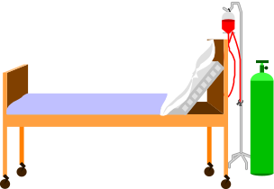

TRATAMIENTO DE LA INTOXICACIÓN
POR CIANURO
ADMINISTRE OXÍGENO AL 100%
ANTÍDOTOS
Kit Elli Lilly (ciano kit)
EDETATO DICOBÁLTICO
(EDTA COBÁLTICO)
HIDROXICOBALAMINA

Slide 27
ANTÍDOTOS EN LA INTOXICACIÓN
AGUDA POR CIANURO
KIT ELLI LILLY (CIANOKIT)
PARA GENERAR METAHEMOGLOBINEMIA
Y APORTAR RADICALES TIOSULFATO
NITRITO DE AMILO
NITRITO DE SODIO AL 3%
TIOSULFATO DE SODIO

Slide 28
ANTÍDOTOS EN LA INTOXICACIÓN
AGUDA POR CIANURO
INHALAR LO MÁS RÁPIDO POSIBLE
NITRITO DE AMILO
EN ADULTOS 0,2-0,4 ML (1-2 AMPOLLAS), EN
NIÑOS 0,1ML, DURANTE 15-30 SEGUNDOS,
DESCANSAR EL MISMO TIEMPO Y REPETIR
SI EL PACIENTE ESTÁ RECIBIENDO SOPORTE
VENTILATORIO, SE PUEDE DAR A INHALAR
A TRAVÉS DE LA MÁSCARA O ADMINISTRAR
POR EL TUBO ENDOTRAQUEAL

Slide 29


ANTÍDOTOS EN LA INTOXICACIÓN
AGUDA POR CIANURO (cont.)
NITRITO DE SODIO AL 3%
POR VÍA I.V.
300 MG (10 ML DE SOLUCIÓN AL 3%)
DURANTE 3 A 5 MIN
0,15-0,33 ML/KG (MÁXIMO 10 ML)
DILUIR EN 50-100 ML DE SOLUCIÓN
SALINA Y PASAR EN 5 MIN.

Slide 30

ANTÍDOTOS EN LA INTOXICACIÓN
AGUDA POR CIANURO (cont.)
TIOSULFATO DE SODIO
ES DONANTE DE GRUPOS
SULFHIDRILOS, QUE FAVORECE LA
CONVERSIÓN DE CIANURO A
TIOCIANATO (MENOS TÓXICO)
Vía: intravenosa

Slide 31

ANTÍDOTOS EN LA INTOXICACIÓN
AGUDA POR CIANURO (cont.)
TIOSULFATO DE SODIO
DOSIS:
ADULTOS
12,5 g (50ml de una solución al 25%)
a 2,5 mL/min. La inyección/infusión
I.V. debe ser administrada en 10-15 min
LA MITAD DE LA DOSIS INICIAL PUEDE SER ADMINISTRADA DESPUÉS DE 30-60 MINUTOS SI ES NECESARIO.

Slide 32
ANTÍDOTOS EN LA INTOXICACIÓN
AGUDA POR CIANURO (cont.)
TIOSULFATO DE SODIO
NIÑOS
400 mg/kg (1,6 mL/kg de una
solución al 25%). DOSIS
MÁXIMA 50 mL
LA MITAD DE LA DOSIS INICIAL PUEDE SER ADMINISTRADA SI ES NECESARIO DESPUÉS DE 30-60 MINUTOS .

Slide 33
ANTÍDOTOS EN LA INTOXICACIÓN AGUDA POR CIANURO (cont.)
EDETATO DICOBÁLTICO (KELOCYANOR)
DOSIS: 300 MG I.V. DURANTE 1 MIN.
SI LA RESPUESTA ES INADECUADA IGUAL DOSIS PUEDE SER REPETIDA
LA ADMINISTRACIÓN DE KELOCYANOR DEBE IR SEGUIDA INMEDIATAMENTE DE 50 ML DE DEXTROSA HIPERTÓNICA.

Slide 34
ANTÍDOTOS EN LA INTOXICACIÓN
AGUDA POR CIANURO (cont.)
HIDROXICOBALAMINA (Vit B_{12a})
AL UNIRSE CON EL CIANURO FORMA
CIANOCOBALAMINA QUE ES
ELIMINADA POR LA ORINA
VÍA: INTRAVENOSA, EN UNA SOLUCIÓN
DE DEXTROSA AL 5%
DOSIS: ADULTOS: 4 g
NIÑOS: 50 mg/kg

